Slide 1

模拟与数字电路
Analog and Digital Circuits
11_锁存器和触发器（1）
（数电P220-231）

Slide 2
内容提纲
时序逻辑电路特点
锁存器
  基本SR锁存器
  门控SR锁存器
  D锁存器
Notes:
1、掌握锁存器、触发器的电路结构和工作原理
2、熟练掌握SR触发器、JK触发器、D触发器及T 触发器的逻辑功能
3、正确理解锁存器、触发器的动态特性

Slide 3
时序逻辑电路
任意时刻电路的输出不仅与该时刻的输入有关，还与之前的输入有关
时序电路结构特点：含有记忆电路和反馈路径
记忆单元电路：锁存器和触发器
组合
电路
输入
输出
记忆电路
时钟
Notes:
其特点为：
① 逻辑电路通常包括组合电路和记忆电路两部分，记忆电路是必不可少的；
② 电路的输出不仅决定于当时的输入，而且与过去的输入有关，有记忆能力。

Slide 4
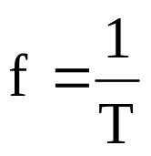
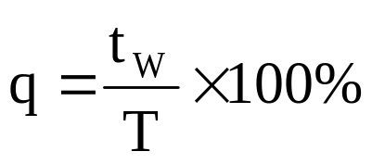
时钟信号
周期性的脉冲信号，也称时钟脉冲(CP)，简称时钟，用于控制记忆单元状态更新的时机
  参数：周期T，频率 f ，脉冲宽度t_{W} ，占空比q
  有效时机：高电平、低电平、上升沿或下降沿
t_{W}
高电平
上升沿
CP
低电平
T
下升沿

Slide 5
锁存器和触发器
具有记忆功能的逻辑单元电路，是构成时序电路的基石，又称为记忆单元、存储单元或状态单元
两者共同点：记忆功能
  具有两个能自行保持的稳定状态，可用来存储一位二值信息
  在输入信号作用下可更新状态
两者不同点：更新时机
  锁存器对时钟的电平敏感，在有效电平期间更新状态
  触发器对时钟的边沿敏感，在有效边沿瞬间更新状态
D
Q
D
Q
E
Q
C
Q
D锁存器
D触发器
Notes:
锁存器和触发器都是具有存储功能的逻辑电路，是构成时序电路的基本逻辑单元。每个锁存器或触发器都能存储1位二值信息。
锁存器是对脉冲电平敏感的电路，它们在一定电平作用下改变状态。
触发器是对时钟脉冲边沿敏感的电路，它们在时钟脉冲的上升沿或下降沿作用下改变状态。
触发器按逻辑功能分类有D触发器、JK触发器、T（T‘）触发器和SR触发器。它们的功能可用特性表、特性方程和状态图来描述。触发器的电路结构与逻辑功能没有必然联系。

Slide 6
基本SR锁存器(Latch)
电路结构
  利用反馈实现记忆
  利用R、S更新状态
逻辑符号
Q
Q
0
1
0
1
0
1
基本元件：利用反馈保持电路状态为两者中的一个
问题：状态随机，且无法更新
R
Q
S
Q
Q
S
Q
R
Q
S
Q
R
S
Q
S
Q
Q
R
Q
Q
Q
R
R
S

Slide 7
基本SR锁存器工作原理
现态：R、S作用前Q端的状态，记为Q^{n}
次态：R、S作用后Q端的状态，记为Q^{n+1}
当R=0，S=0时,
Q^{n+1} = Q^{n} (状态不变)
0
0
0
1
R
R
Q
Q
1
0
S
Q
0
1
R
Q
Q
Q
S
1
S
0
0
0
Q^{n} =0，
Q^{n+1} =0
Q^{n} =1，
Q^{n+1} =1

Slide 8
基本SR锁存器工作原理 (续1)
当R=1，S=0时
当R=0，S=1时
Q^{n+1} =0（清0）
Q^{n+1} =1（置1）
1
0
0
1
R
R
Q
Q
x
x
S
Q
x
x
R
Q
Q
Q
S
1
S
0
0
1
当R、S都恢复到0后，锁存器新的状态保持不变

Slide 9
基本SR锁存器工作原理 (续2)
当R=1，S=1时，Q^{n+1} = Q^{n+1} = 0
当R 、S同时回到0后，锁存器最终状态不能确定
1
0
0
?
R
R
Q
Q
x
0
S
Q
x
0
R
Q
Q
Q
S
0
S
?
1
0
在实际应用中，应避免R和S同时为1，即要求满足约束条件：SR = 0

Slide 10
基本SR锁存器特性
特性表
R
Q
S
Q
S | R | Q^{n+1} | 说明
0 | 0 | Q^{n} | 保持
0 | 1 | 0 | 清0
1 | 0 | 1 | 置1
1 | 1 | 0* | 禁止
R
Q
S
Q
特性表
S | R | Q^{n+1} | 说明
0 | 0 | 1* | 禁止
0 | 1 | 1 | 置1
1 | 0 | 0 | 清0
1 | 1 | Q^{n} | 保持
S
Q
S
Q
R
Q
R
Q
Notes:
下面一组图中，中图没有标/S,/R，但是由于外面加了圈表示求反，因此还是低电平有效

Slide 11
基本SR锁存器特性(续)
两个激励输入端
  R：Reset，复位/置0/清0，有效时，Q=0，Q=1
  S：Set，置位/置1，有效时，Q=1，Q=0
  存在约束条件，要求R和S不能同时有效
锁存器状态更新不受时间控制
  激励输入可以随时更新状态
S
Q
S
Q
R
Q
R
Q
  或非门实现的SR锁存器，
  高电平有效，约束条件：SR = 0
  与非门实现的SR锁存器，
  低电平有效的，约束条件：R+S = 1

Slide 12
示例：基本SR锁存器波形图
已知激励输入，作出输出波形
S
Q
R
Q
置1
保持
清0
置1
不定
S
R
Q
Q

Slide 13
示例：基本SR锁存器应用
开关去抖动电路
  运用基本SR锁存器，消除因机械开关触点抖动所引起的干扰脉冲的输出
VCC
Rc
S
Q
S
R
R
Q
Rc
VCC

Slide 14
门控SR锁存器
增加门控(Gated)信号，使得激励输入信号更新锁存器状态的时机可以受控
  当E=0时: 锁存器状态保持不变，不受R、S影响
  当E=1时: 与基本SR锁存器功能相同
G₃
G₁
R
Q
S
Q
E
E
R
Q
Q
S
G₂
逻辑符号
G₄

Slide 15
门控SR锁存器特性
锁存器状态可以随激励输入变化发生多次翻转
  在E有效(高电平)期间，R和S的变化将引起输出状态的变化
激励输入约束条件(SR = 0)仍然存在
特性表
E | S | R | Q^{n+1} | 说明
0 | x | x | Q^{n} | 保持
1 | 0 | 0 | Q^{n} | 保持
1 | 0 | 1 | 0 | 清0
1 | 1 | 0 | 1 | 置1
1 | 1 | 1 | x | 禁止
S
Q
E
R
Q
逻辑符号

Slide 16
示例：门控SR锁存器波形图
已知激励和控制输入，作出相应的输出波形(设初态为0)
E
S
Q
S
E
R
Q
R
Q
逻辑符号

Slide 17
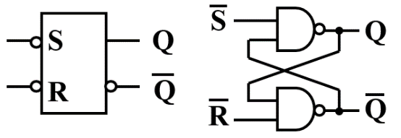
D锁存器
性能较为直接，存的就是D的输入
在E有效（电平有效）期间，D的变化将引起锁存器状态多次翻转
D
Q
/R
Q
E
Q
E
逻辑符号
Q
D
/S
特性表
E | D | Q^{n+1} | 说明
0 | x | Q^{n} | 保持
1 | x | D | 跟随
用于参考的RS锁存器

Slide 18
示例：D锁存器波形图
已知激励和控制输入，作出相应输出波形 (设初态为0)
D
Q
E
Q
D
E
Q
保持 跟随 保持 跟随 保持

Slide 19
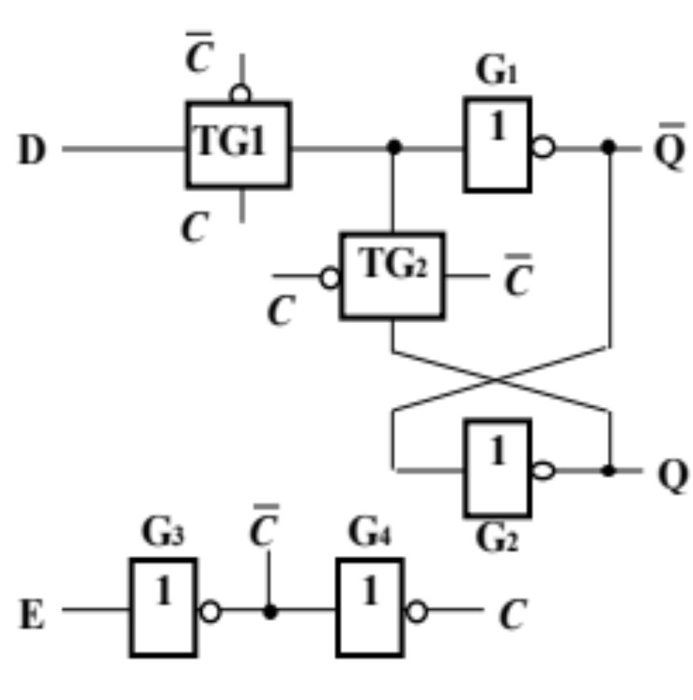
D锁存器的传输门实现
S2
当S1合上，S2断开时，Q=D，跟随
当S2合上，S1断开时，Q保持
传输门相当于受控的双向开关
  当C=1，C =0：Y与X连通
  当C=0，C =1：Y与X断开
S1
D
Q
C
C
X
TG
Y
X
Y
C
C

Slide 20
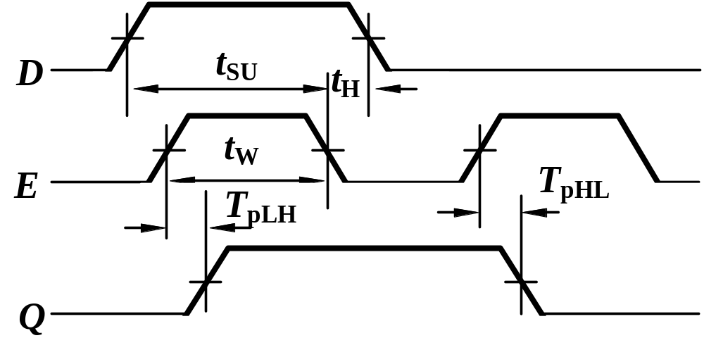
动态特性
时序图:
电路动作过程中，对各输入信号的时间要求以及输出对输入信号的响应时间。
SU：setup 建立时间
H：hold 保持时间
W：width 脉冲宽度
p(pd): propagation delay传输延迟（L: low, H: high）

Slide 21
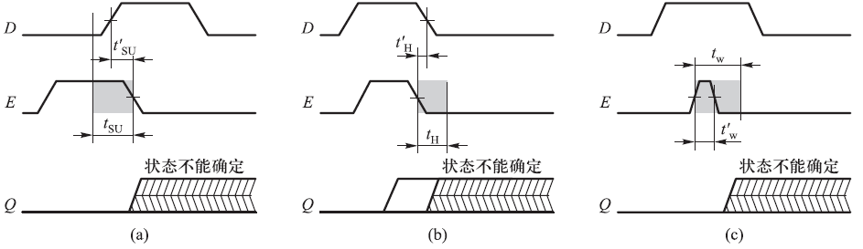
动态特性
t_{SU}、t_{H}和t_{w}达不到要求，可能导致不确定的逻辑输出。
(a) t’_{SU}<t_{SU} (b) t’_{H}<t_{H} (c) t'_{w}<t_{w}
核心问题：电路的“反应速度”跟不上信号变化；
现代集成电路的发展就是要在控制功耗的前提下追求“反应速度”，以保证系统能适应更快的外部信号变化

Slide 22
作业
电子技术基础-数字部分
P250-251：
  5.2.2，5.2.3，5.2.6
  5.3.1，5.3.3，5.3.5
P130-131
  3.2.2

Slide 23
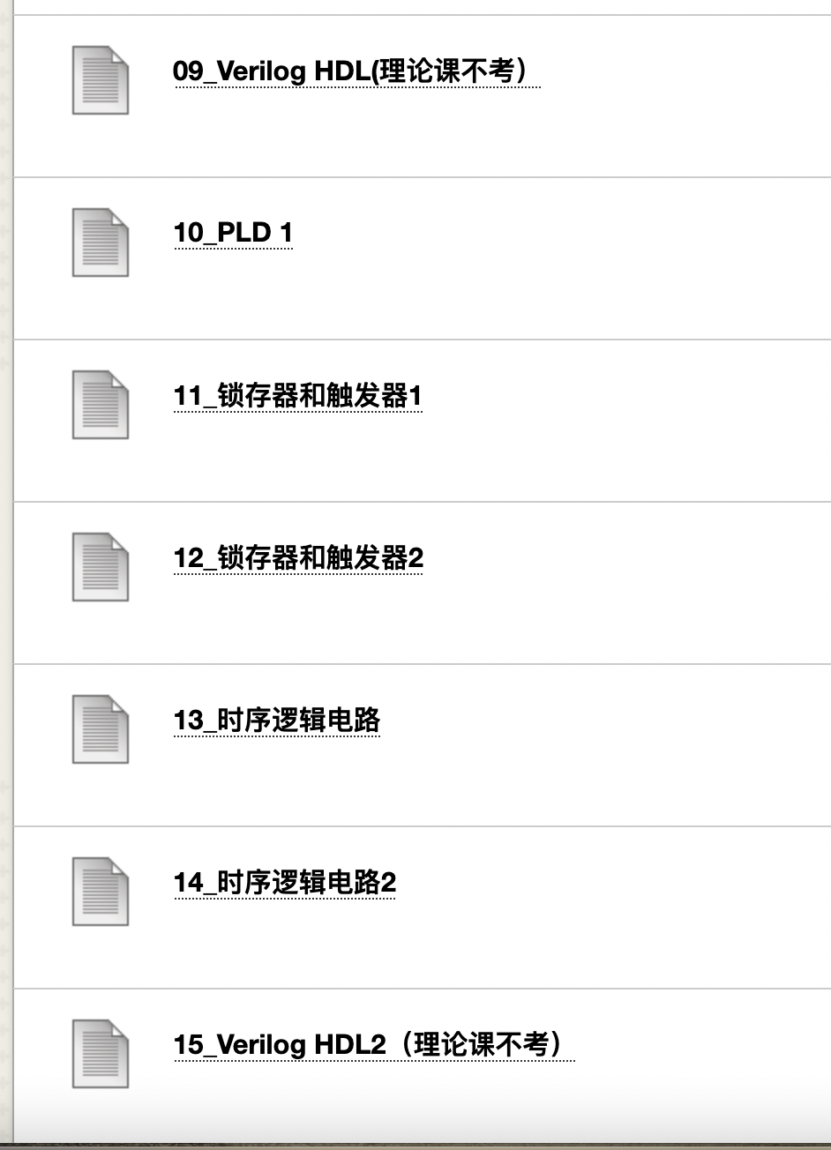
期中考试范围
PPT01-08，10-14（已全部上传BB系统）
PPT14上完作业写过之后将组织第二次答疑，然后考试（具体时间待定，预计11月中上旬）
开卷考试

